Slide 1
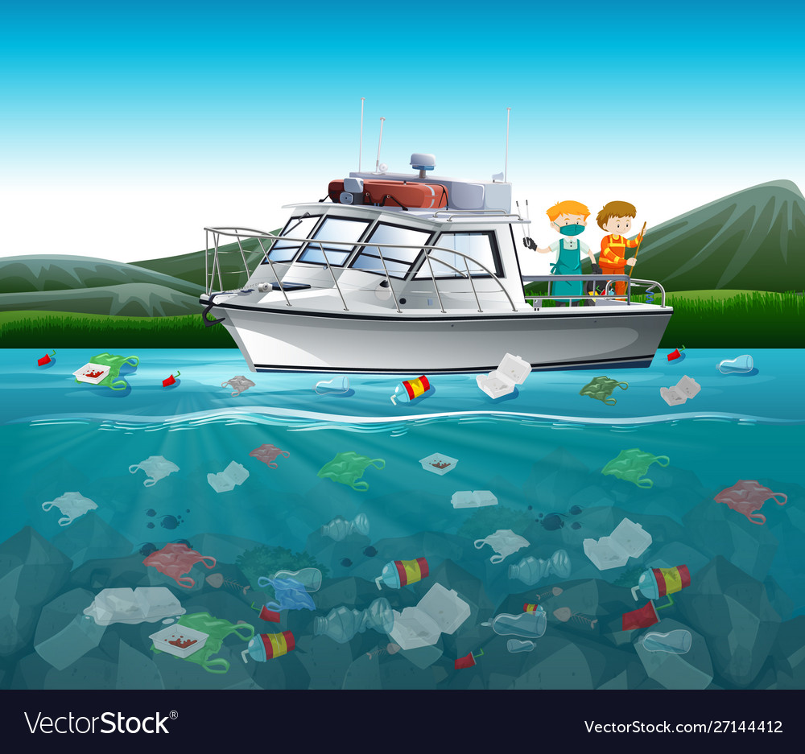

NGUYÊN NHÂN LÀM NƯỚC BỊ Ô NHIỄM
Bài 26
Hồng Linh

Slide 2
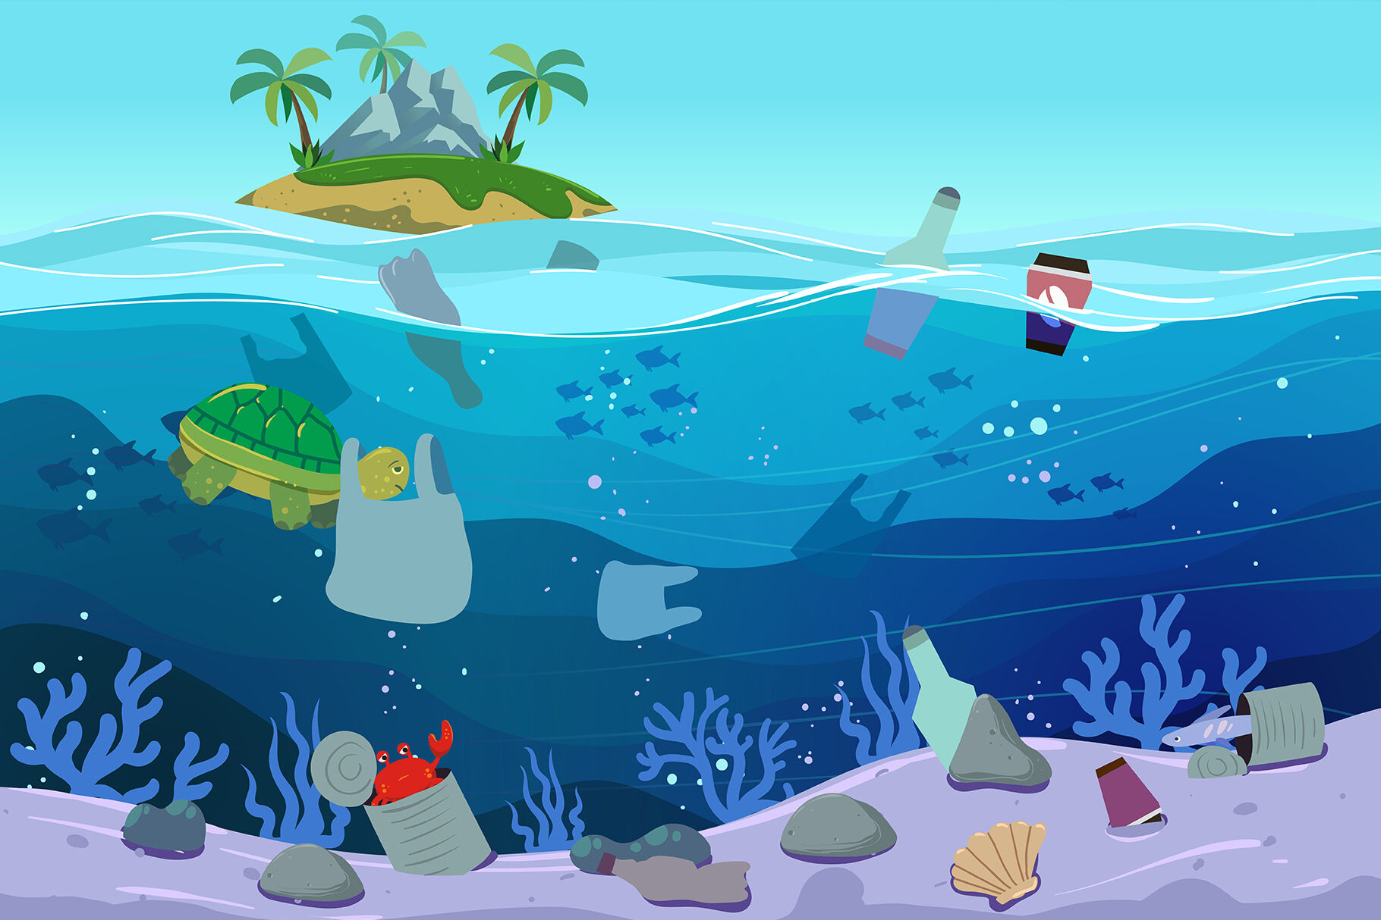
YÊU CẦU CẦN ĐẠT
1. Năng lực:
Năng lực đặc thù: Nêu được một số nguyên nhân làm ô nhiễm nguồn nước:
+ Xả rác, phân, nước thải bừa bãi,…
+ Sử dụng phân bón hoá học, thuốc trừ sâu.
+ Khói bụi và khí thải từ nhà máy, xe cộ,…
+ Vỡ đường ống dẫn dầu,…
Nêu được tác hại của việc sử dụng nguồn nước bị ô nhiễm đối với sức khoẻ con người: lan truyền nhiều bệnh, 80% các bệnh là do sử dụng nguồn nước bị ô nhiễm.
Xác định được các nguyên nhân làm ô nhiễm nguồn nước
Năng lực chung: NL giải quyết vấn đề và sáng tạo, NL giao tiếp và hợp tác.
2. Phẩm chất
- Có ý thức bảo vệ nguồn nước.
MĂNG NON

Slide 3

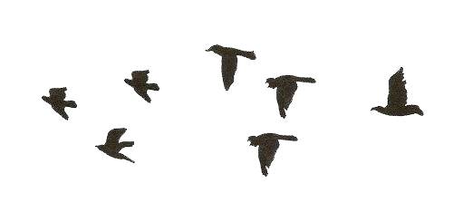

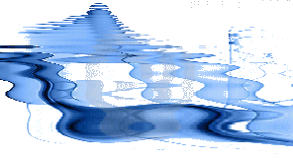
1 – Khởi động
MĂNG NON
By: Hồng Linh

Slide 4


Nước sạch là nước trong suốt, không màu, không mùi, không vị, không chứa các vi sinh vật gây hại cho sức khoẻ con người
1. Nước như thế nào được gọi là nước sạch?
MĂNG NON
By: Hồng LInh

Slide 5
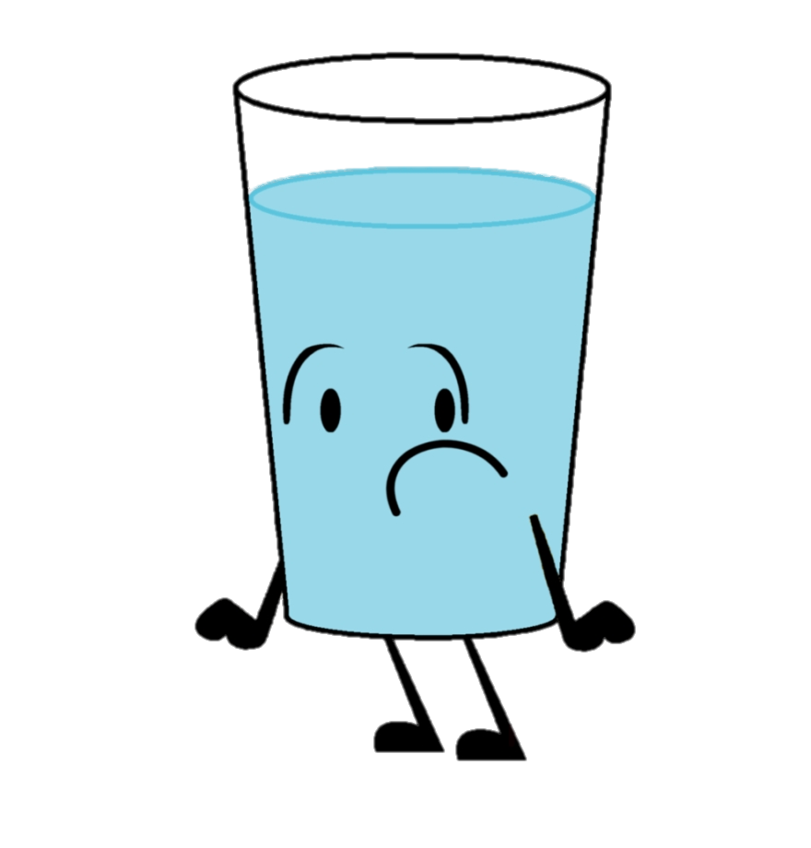
2. Dấu hiệu của nước bị ô nhiễm bao gồm:
A
Có màu, có chất bẩn
B
Có mùi hôi
C
Có chứa các vi sinh vật gây bệnh
D
Tất cả các đáp án trên
MĂNG NON
By: Hồng Linh

Slide 6
2 – Khám phá
MĂNG NON
By: Hồng LInh

Slide 7

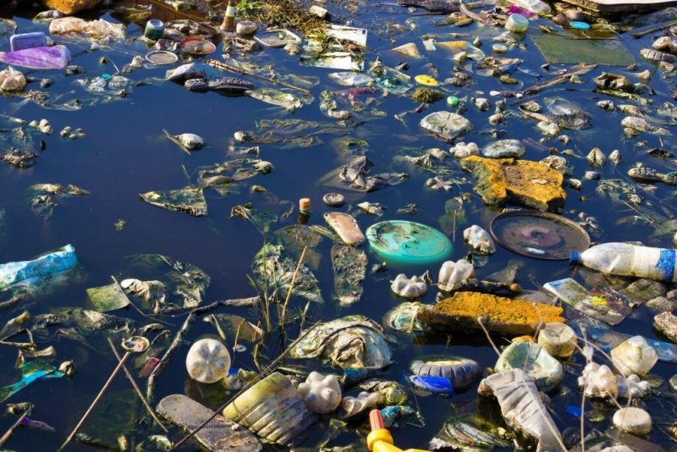
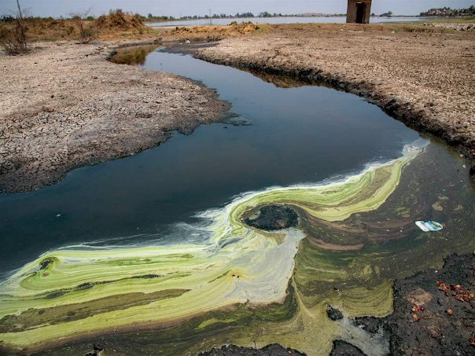
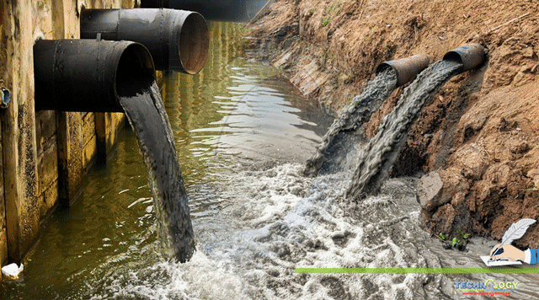
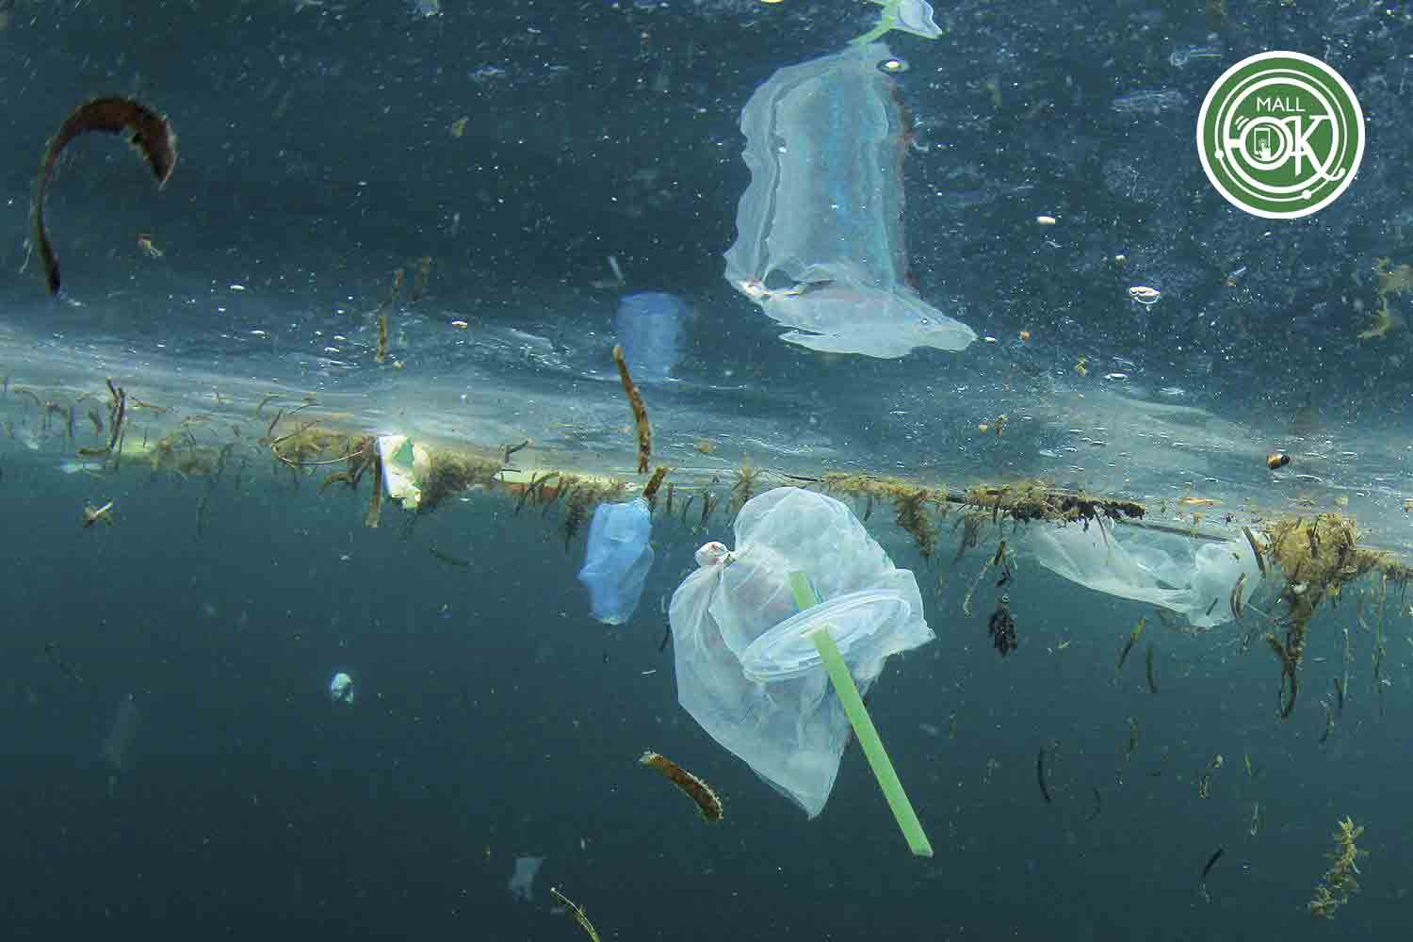
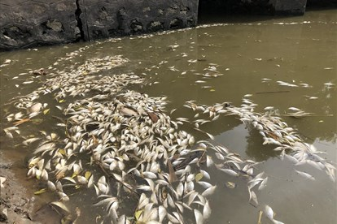

Hãy nêu suy nghĩ của em về những hình ảnh sau đây
By: Hồng LInh

Slide 8
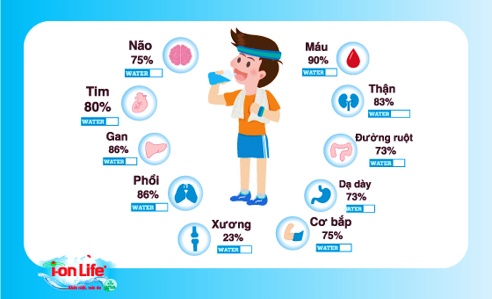

Nước có vai trò rất quan trọng đối với cuộc sống của con người
Thế nhưng, môi trường nước đang bị ảnh hưởng nghiêm trọng bởi sự ô nhiễm.
Vậy đâu là nguyên nhân?

Slide 9
Hoạt động 1
Vì sao nguồn nước bị nhiễm bẩn?
Các em hãy cùng cô xem video sau và tìm hiểu những nguyên nhân làm ô nhiễm nguồn nước nhé!
MĂNG NON

Slide 10


Slide 11
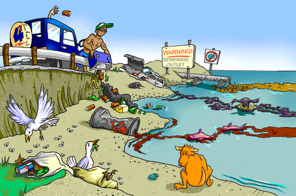

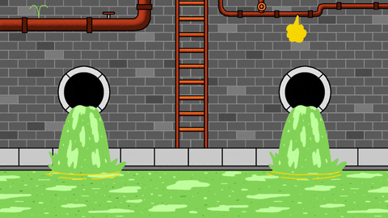
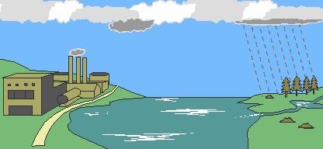
Hoạt động 1: Vì sao nguồn nước bị nhiễm bẩn
Nước bị ô nhiễm bởi những nguyên nhân sau
Xả rác, phân, nước thải bừa bãi; vỡ ống nước, lũ lụt
Sử dụng phân hoá học, thuốc trừ sâu; nước thải của nhà máy không qua xử lí, xả thẳng vào sông, hồ,…
Khói bụi và khí thải từ nhà máy, xe cộ,… làm ô nhiễm không khí, ô nhiễm nước mưa.
Vỡ đường ống dẫu dầu, tràn dầu,… làm ô nhiễm nước biển
MĂNG NON

Slide 12
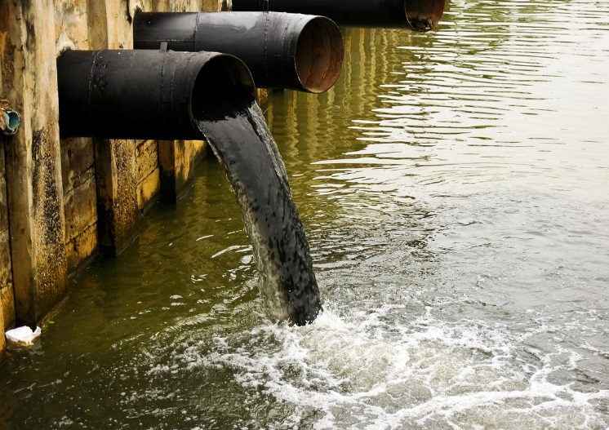
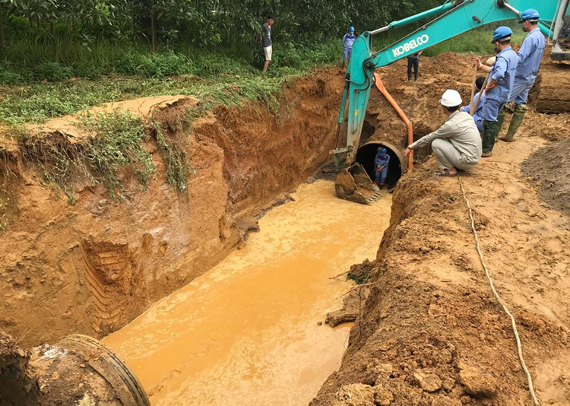
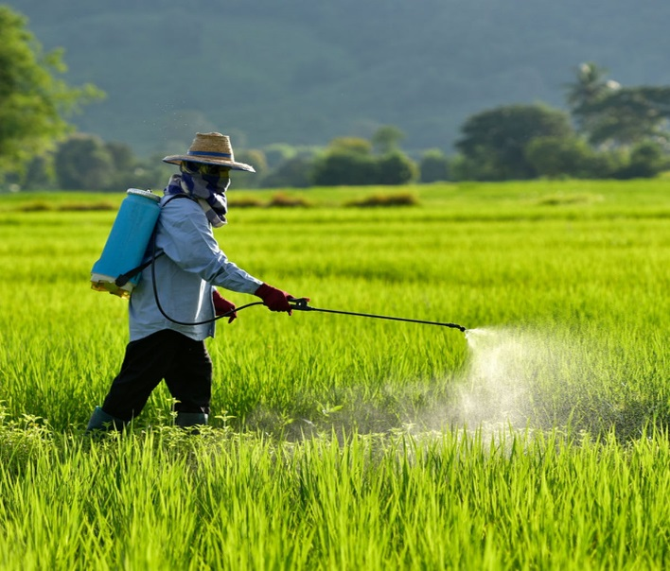
Nước chảy từ nhà máy không qua xử lý xuống sông. Nước sông có màu đen, bẩn. Nước thải chảy ra sông làm ô nhiễm nước sông, ảnh hưởng đến con người và cây trồng.
Khí thải không qua xử lí từ các nhà máy thải ra ngoài. Việc làm đó gây ra ô nhiễm không khí và ô nhiễm nước mưa
Ống nước sạch bị vỡ, các chất bẩn chui vào ống nước, chảy đến các gia đình có lẫn các chất bẩn. Nước đó đã bị bẩn. Điều đó làm nguồn nước sạch bị nhiễm bẩn.
Bón phân hoá học, phun thuốc trừ sâu sẽ gây ô nhiễm đất và mạch nước ngầm.
MĂNG NON

Slide 13
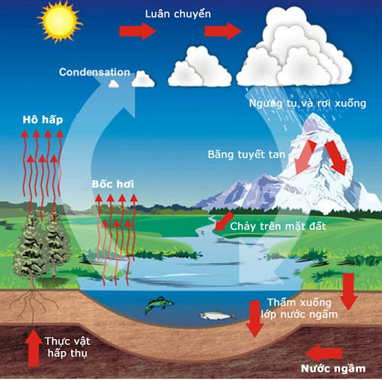
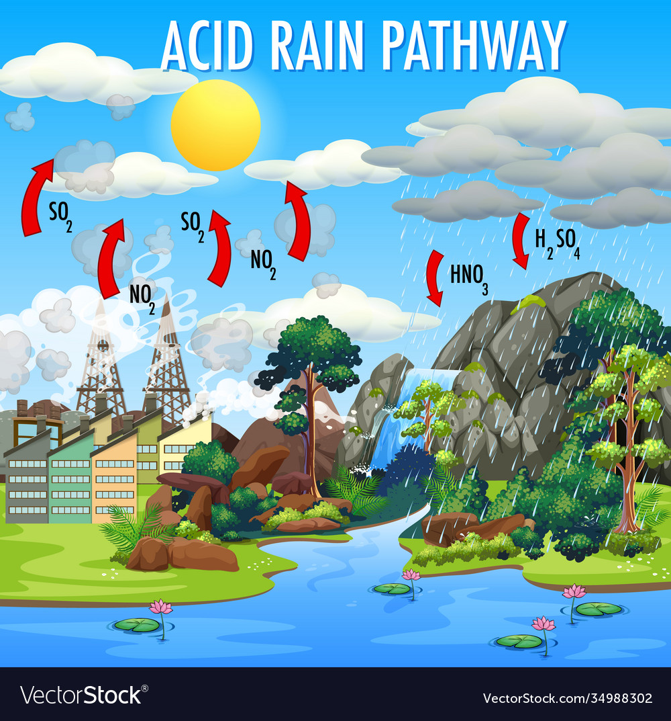
Khí thải từ nhà máy chứa nhiều chất axit gây hại, hoà quyện cùng với nước mưa đổ xuống lại sông suối, ao hồ. Lượng axit đổ vào nước đã gây ảnh hưởng xấu đến môi trường sống của các loài sinh vật sống dưới nước
HIỆN TƯỢNG MƯA AXÍT
Hơn thế nữa, nếu không qua xử lí kĩ, lượng nước này có đi sâu vào mạch nước ngầm gây ảnh hưởng đến nguồn nước sinh hoạt của con người.
MĂNG NON

Slide 14
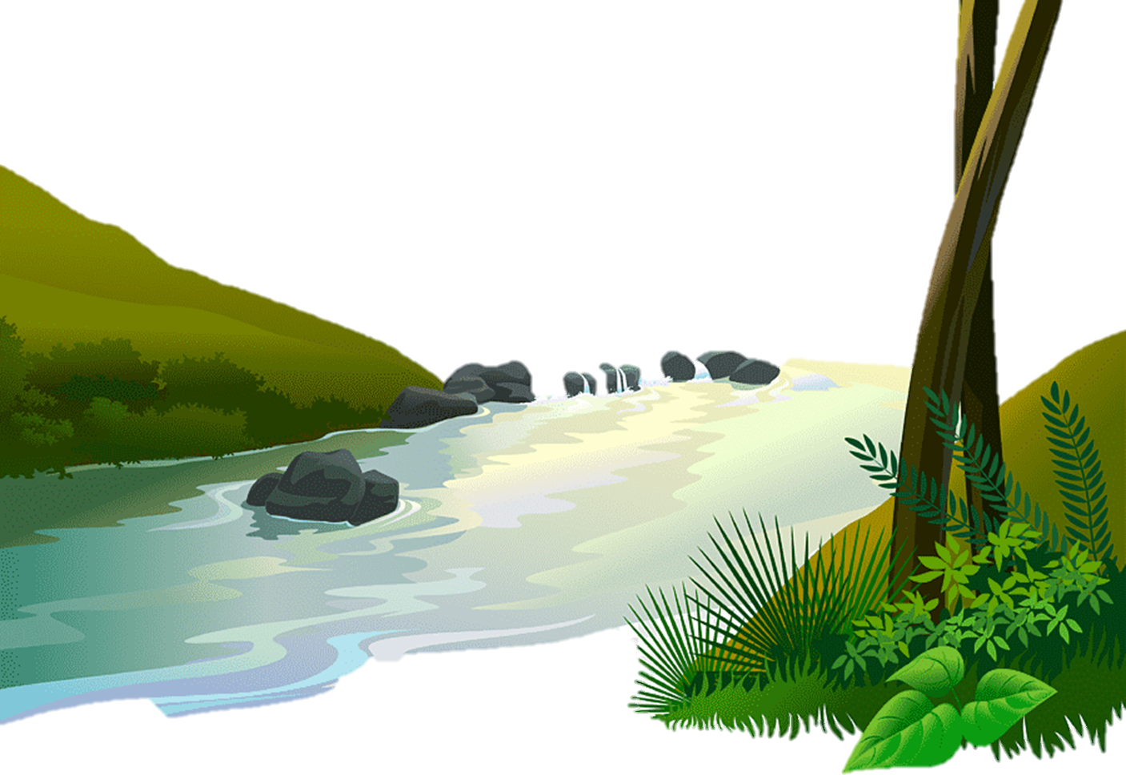
Hoạt động 2: Tác hại của nguồn nước bị ô nhiễm
Vậy điều gì xảy ra đối với sức khoẻ con người khi nguồn nước bị ô nhiễm?
MĂNG NON

Slide 15
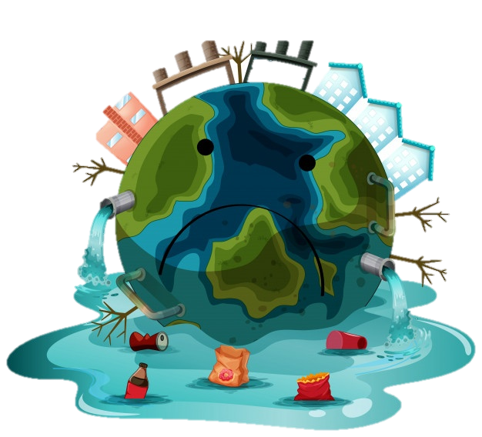
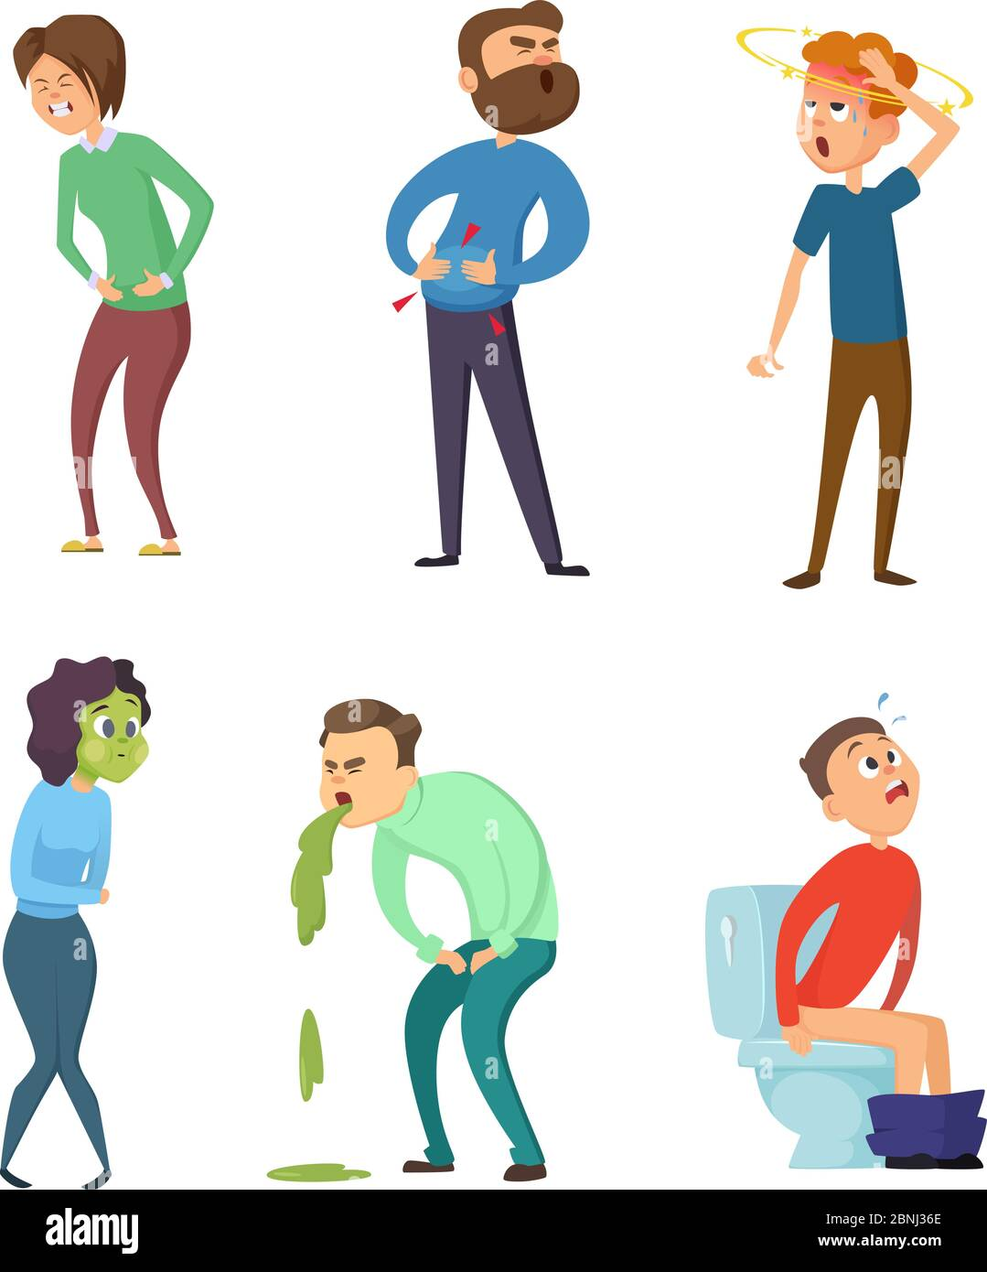
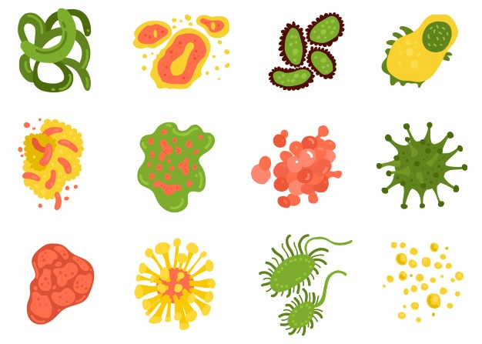
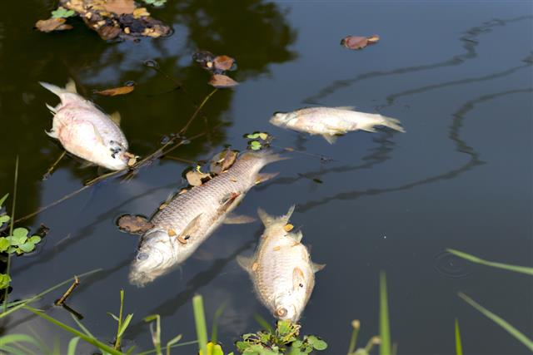
Nguồn nước bị ô nhiễm là nơi các loại vi sinh vật sinh sống, phát triển và làn truyền các loại bệnh dịch tả, lị thương hàn, tiêu chảy, bại liệt, viêm gan, mắt hột,… Có tới 80% các bệnh là do sử dụng nguồn nước bị ô nhiễm

Slide 16
3 – Trải nghiệm
MĂNG NON

Slide 17
Bảo vệ môi trường nước
Chúng ta cần làm gì để bảo vệ môi trường nước?
MĂNG NON

Slide 18
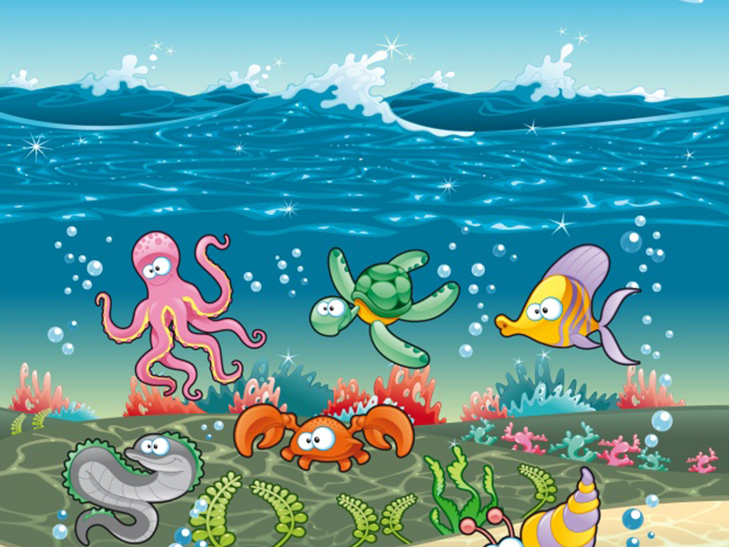
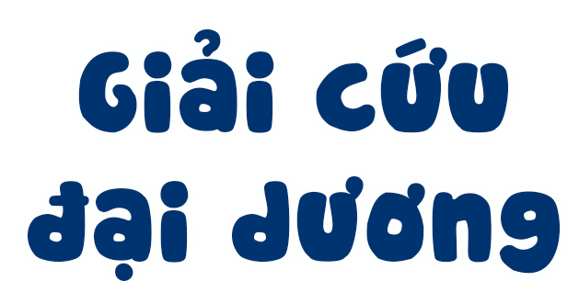

Slide 19

Tên phù thủy độc ác, nham hiểm đã bắt cóc hết sinh vật biển

Slide 20
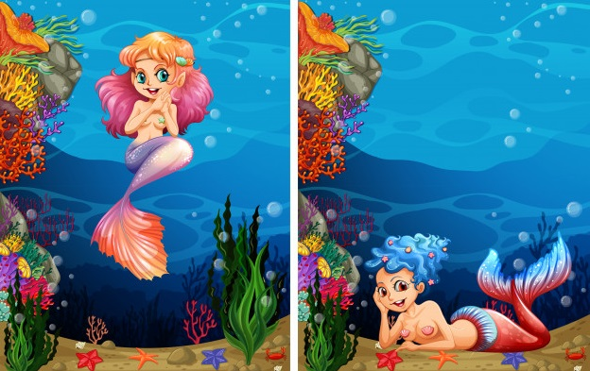
Em hãy giúp các nàng tiên cá giải cứu các sinh vật biển nhé!

Slide 21
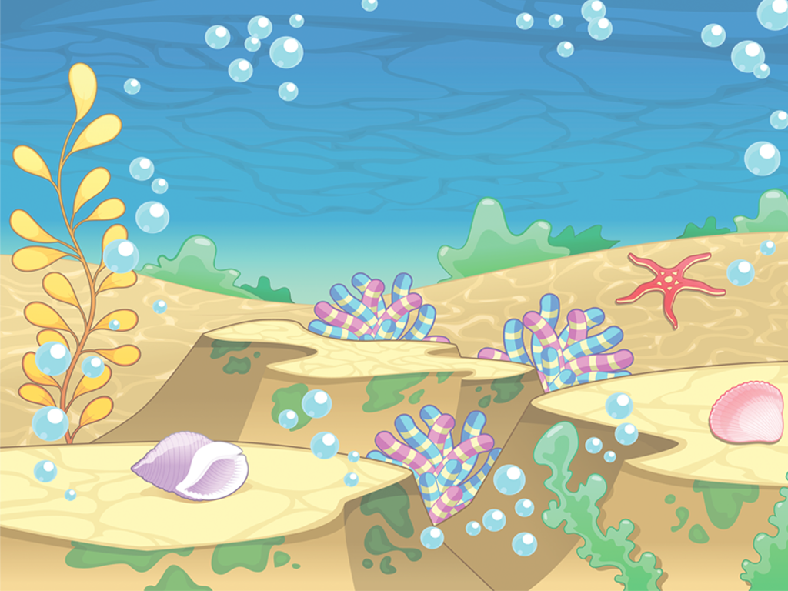


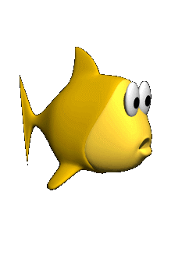

VỀ NHÀ THÔI

Slide 22
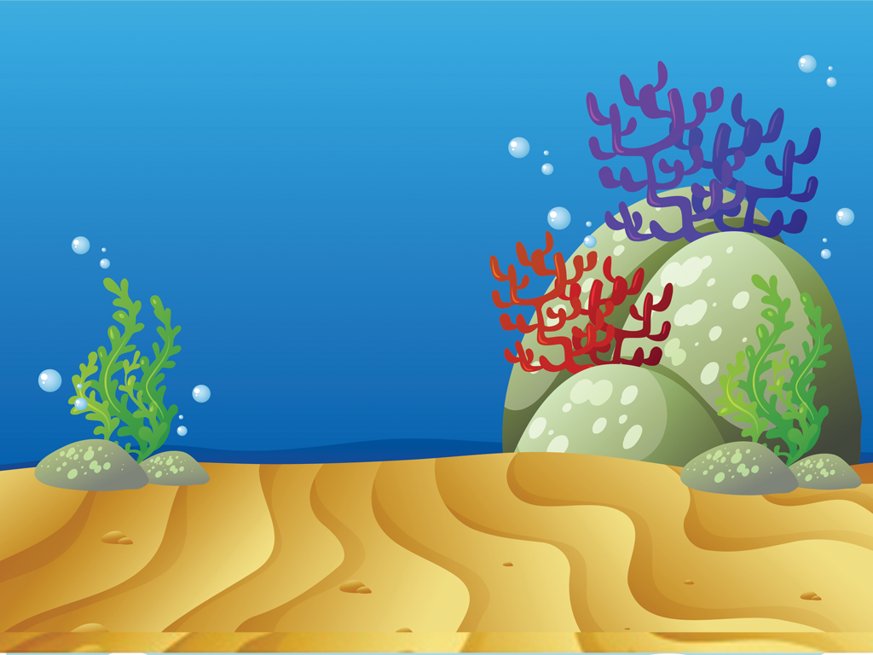
Chúng ta không cần phải làm gì để bảo vệ nguồn nước cả, đấy là việc của người lớn. Đúng hay Sai?
Sai. Vì bảo vệ nguồn nước là trách nhiệm của tất cả mọi người

Slide 23
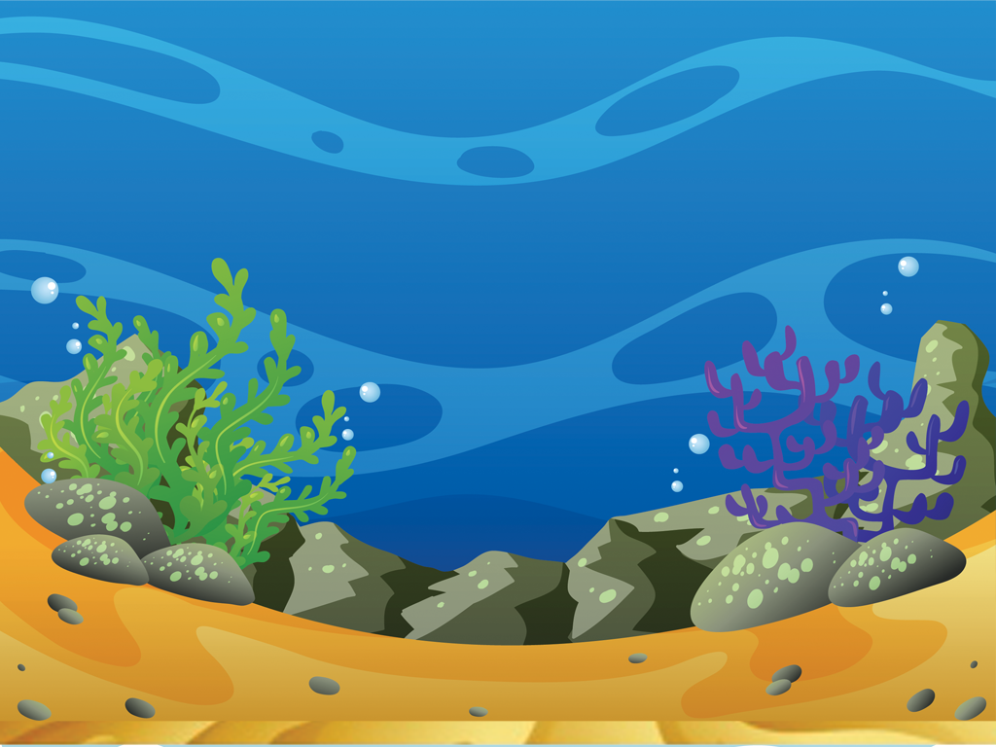
Theo em, vì sao chúng ta cần phải bảo vệ môi trường nước?
Vì nước đóng vai trò vô cùng quan trọng đối với con người và trong sản xuất.

Slide 24

Chúng ta cần bảo vệ nguồn nước bằng cách:
Không xả rác xuống ao hồ, sông suối
Vẽ tranh cổ động, tuyên truyền bảo vệ nguồn nước
Thực hiện các biện pháp bảo vệ nguồn nước tại gia đình
Tất cả các ý trên
D

Slide 25
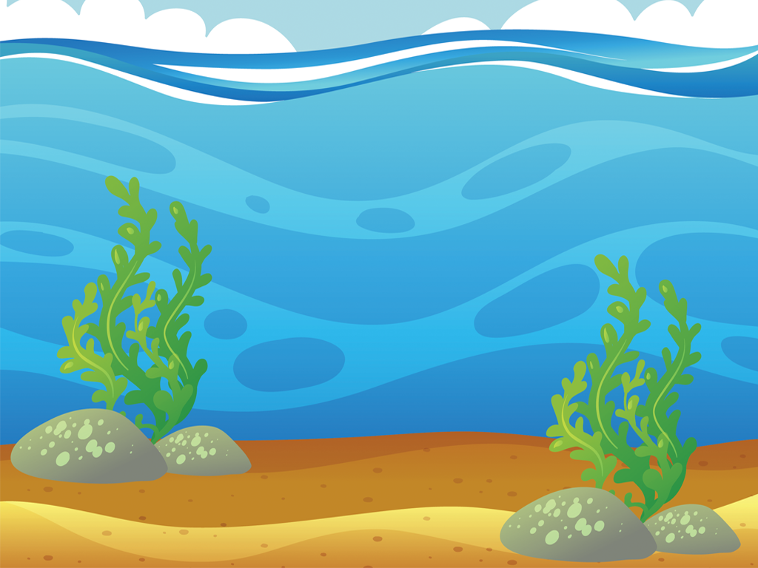
Em đã làm gì để tiết kiệm và sử dụng hiệu quả nguồn nước?
Không xả nước lãng phí, sử dụng bình lọc nước hoặc đun sôi nước khi uống,…

Slide 26
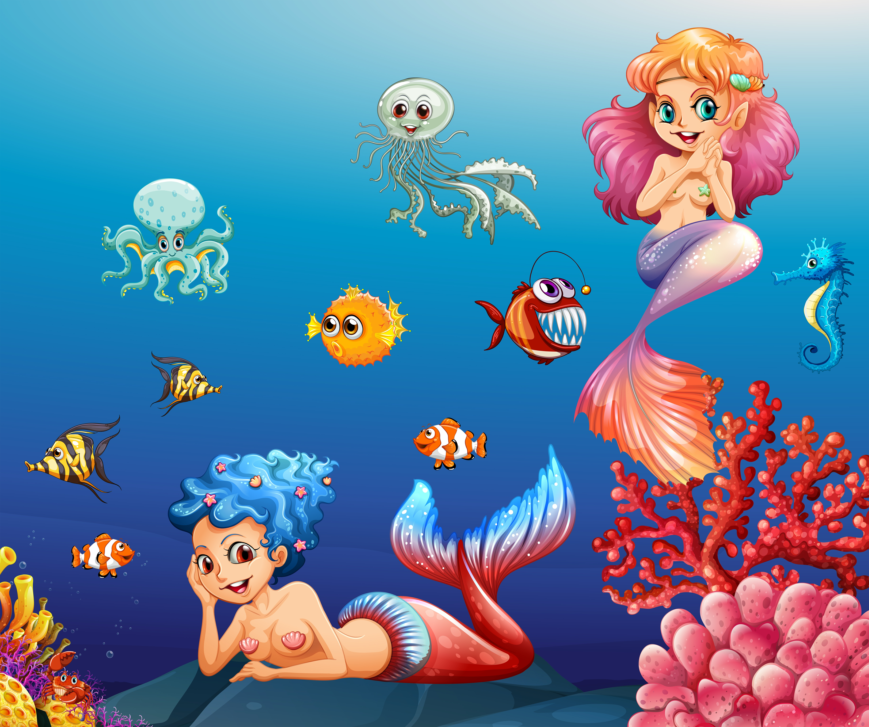
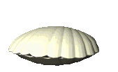
Cảm ơn bạn vì đã giúp chúng mình. Tặng bạn viên ngọc trai tuyệt đẹp này

Slide 27
KẾT LUẬN
Có rất nhiều việc làm của con người gây ô nhiễm nguồn nước. Nước rất qua trọng đối với đời sống con người, thực vật và động vật, do đó chúng ta cần hạn chế những việc làm có thể gây ô nhiễm nguồn nước.
Nguồn nước bị ô nhiễm gây hại cho sức khỏe con người, thực vật, động vật. Đó là môi trường để các vi sinh vật có hại sinh sống. Chúng là nguyên nhân gây bệnh và lây bệnh chủ yếu. Trong thực tế cứ 100 người mắc bệnh thì có đến 80 người mắc các bệnh liên quan đến nước. Vì vậy chúng ta phải hạn chế những việc làm có thể làm cho nước bị ô nhiễm.
MĂNG NON
By: Hồng LInh

Slide 28
Ôn lại bài học
Chuẩn bị bài sau: Một số cách làm sạch nước.
Dặn dò
By: Hồng LInh

Slide 29
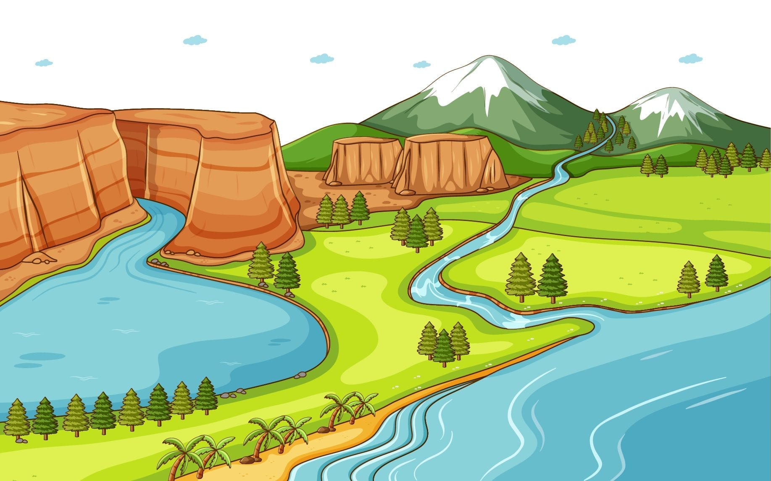

CẢM ƠN CÁC EM ĐÃ
THAM GIA TIẾT HỌC
By: Hồng LInh

